Slide 1
KIRSAL ALTYAPI VE ÇEVRE
13. HAFTA
Doç.Dr. Havva Eylem POLAT

Slide 2
Bölgesel Etkiler
Ekolojik etkiler yanında proje dışındaki sosyal etkiler de önemlidir. Yeni proje yeni yer ihtiyacı (Pazar, göç, fiziksel altyapı) ile bölgesel gelişmeye katkıda bulunacaktır. Agroendüstri veya yeni yollar ÇED de ele alınmalıdır. Endüstri ve kentsel gelişme sulama projelerine su kalitesinin düşmesine neden olacağından ters etki edebilir. Bölgesel planlama sistemi, karışıklıkların minimize edilmesi ve gelişmenin koordine edilmesi açısından gereklidir.

Slide 3
Kullanıcı Katılımı
Danışmanlık uzun süren bir süreç olduğundan planlama ve tasarı daha uzun bir zaman alır. Ancak yararlanıcıların katılımı projeyi daha sürdürülebilir hale getirir. Halk katılımı bir çok ülkede kanunlarla zorunlu kılınmış ancak bazı ülkelerde ise sadece bir prosedür olarak alınmıştır. Yerel görüşlerin alınması ile projenin ekonomik yararı artar. Hükümet dışı organizasyonlar kamu kurumlarına bu konuda yardım edebilir.

Slide 4
Rekreasyon
Rekreasyon olanaklarının yeni ve rehabilitasyon çalışmalarında özellikle rezervuar kenarlarında yapılması gerekir.

Slide 5
Ekolojik Dengesizlik
Uygun idare önlemleri olmaksızın, sulu tarım proje alanı ve proje alanına bitişik komşu alanlarda ciddi ekolojik dengesizliklere neden olur. Çalışma alanındaki doğal bitkisel örtünün aşırı temizliği; mikroklima, üst toprak kaybının yol açtığı toprak erozyonu, nehir ve ırmaklara akışın artması, akış rejiminin değişimi ve mansap alanında siltasyonun artışına neden olur. Bu durumda, doğal yaşam alanının zarar görmesi ve tarımsal monokültürün oluşması, yerel fauna ve floradaki çeşitlilikteki azalmaya neden olur.

Slide 6
Böcekler ve Yabani Otlar
Atık suların ve drenaj sularının yeniden kullanılması hastalıkların ve yabani otların hızla yayılmasına neden olur.
Sulu tarımla birlikte yabani otların gelişmesi tarımsal üretimi azaltabilir.

Slide 7
Sucul Yabani Otlar
Sucul yabani otlar rezervuarların, kanal ve drenlerin taşıma ve depolama kapasitesini düşürür. Evapotranspirasyon ile su kaybının artmasına neden olur. Bunların kontrolü zor ve pahalıdır. Bitki öldürücü ilaçlar bu türle beslenen balık ve böceklerin de ölümüne neden olur. Yabani otların uzaklaştırılmasının maliyetinin, çürümüş organik maddeli gübre tortusu, biyogaz, balık ve hayvan yemi olarak kullanıldığı takdirde telafisi mümkündür. Diğer sucul yabani otların yarattığı problem ise yılan ve sivrisinek gibi hastalık taşıyıcı canlılar için uygun bir yaşam alanı sağlamasıdır.

Slide 8
İnsan Sağlığı
Sağlık riskleri, çevresel ve sosyoekonomik değişimlerle bağlantılı olarak olası hafifletme ve önleme çalışmaları ile ÇED’de ele alınır. Sağlık Bakanlığının ilgili bölümü ve diğer sağlık kuruluşları projelerin erken aşamaların projeye dahil edilmeli ve görüşleri alınmalıdır.

Slide 9
Hastalık Ekolojisi
Sulamayla birlikte oluşan ekolojik ve nüfus değişimleri, hastalık vektörleri için yeni ve daha uygun yaşam alanları yaratır. Disiplinler arası diyalog, tasarımdaki mühendislik ve çevresel yönetim önlemlerinde, sulama planlarının rehabilitasyonu ve inşaatında plancılara rehber olmalıdır. Etkili olacak iki ana belirteç: vektör yoğunluğu, vektör ömür uzunluğudur

Slide 10
Spesifik Riskler ve Önlemler
Hidroloji
Düşük akış rejimi malarya için uygun yaşam koşullarını oluşturur. Periyodik rezervuar değişimi, kıyı çizgisinin dikleştirilmesi, sucul yabani otların kontrolü, rezervuar kenarındaki yerleşimlerin uzaklaştırılması, barajların dönüşümlü olarak kullanacağı iki taşma savağı yolu ile inşası hastalıklara yol açabilecek etkenleri elimine etmek için kullanılabilir. Yeraltı su seviyesinin yükselmesi sivrisineklerin yaşam alanı oluşumunu sağlar. Uygun drenaj bunun için yapılacak ilk girişim olabilir diğeri de daha iyi bir su yönetimidir. Yüzey sulama, kontur sulama, oluklar açarak sulama gibi belli sulama yöntemleri daha çok hastalık riski oluşturur. Kanal kaplama, yüzey sulamada sağlık ve çevre için faydalı olacaktır. Pirinç tarlalarında, su kullanımı ıslatma ve kurutma olarak kullanılmalı ve pirinç üretiminde birlikte işletilmesi ile, bulaşıcı hastalıklar önlenebilmektedir.

Slide 11
Su Kalitesi
Böcek ilacı kalıntıları hastalık vektörlerinin dayanıklılığını artırarak böcek ilacı uygulamalarının hastalıklara karşı etkisini azaltır. Yüzey sularındaki organik kirlilik, bağırsak hastalıklarına neden olur. Yeraltı suları gübre ve böcek ilacı kalıntıları ile kirlenebilir. Bağırsak paraziti yumurtaları, sulama için kullanılan atık sulardaki en kalıcı risktir.

Slide 12
Tuzluluk Etkisi
Taban suyu düzeyi düştüğü için, yeraltı suyundaki tuz, insanları sağlıksız içme suyu kullanmaya zorlar ve içme suyu alışkanlıklarını değiştirir. Eğer bu etkiler önlenmezse, uygun su kaynağı bulunmalıdır.

Slide 13
Ekolojik Dengesizlik
Sulama projeleri ile birlikte zararlı böceklerin kontrol çalışmaları başlatılır. Bu çalışmalar, basit böcek ilaçlarının uygulanmasından, bütünleşik kompleks böceklerle savaş stratejilerine kadar geniş bir yelpazede yürütülür.
Sucul yabani otlar, bazı hastalık yayıcı virüslere gerekli yaşam alanı veya barınağı sağlar. Bu otların temizlenmesi sağlık risklerinin azaltılması açısından önemlidir.

Slide 14
Sağlık Olanakları
Parazit kurtlar su içindeki larvalarla insanlara geçmektedir. Güvenli, temiz içme suyu bu hastalığı önlemede en önemli faktördür. Bütün sulama projelerinde, içme suyunun tedariki ve hıfzısıhha, tek geniş sağlık bileşenidir.

Slide 15
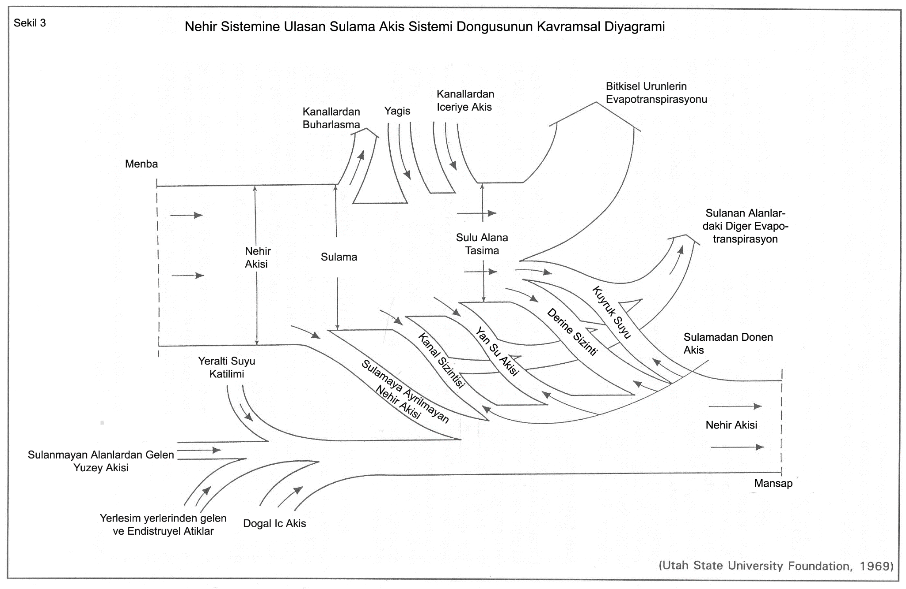

Slide 16
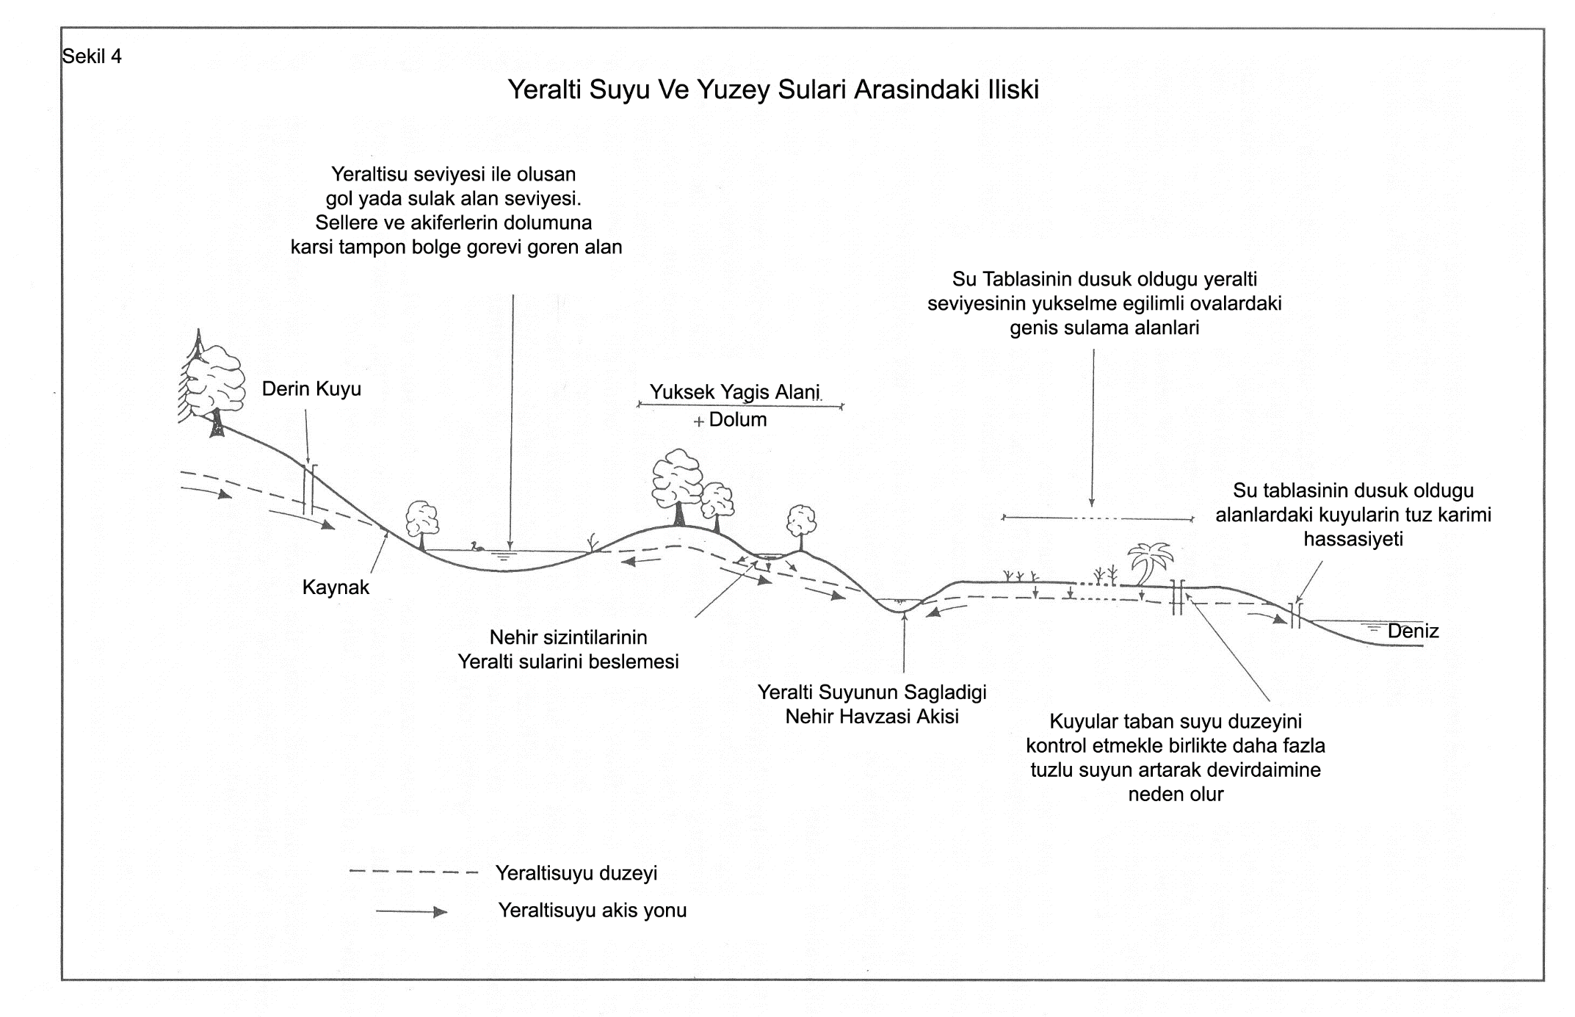

Slide 17
